Slide 1
Gestionnaire de notes ETML
Par André Gomes & Grégory Poget

Slide 2
Sommaire
Planification
Fonctionnement d’Android
Tâches et Journal de chacun
Charte Graphique
L’Application
Conclusion

Slide 3
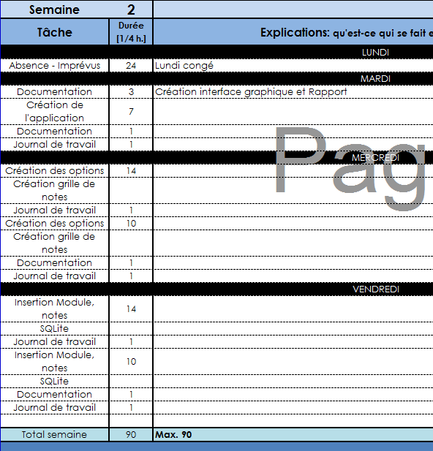
Planification
Langage utilisé : Java
Logiciel utilisé : Android Studio
Planification des tâches
Notes:
Langage C ou Java pour android ( Iphone Objective-C ou Swift)

Slide 4
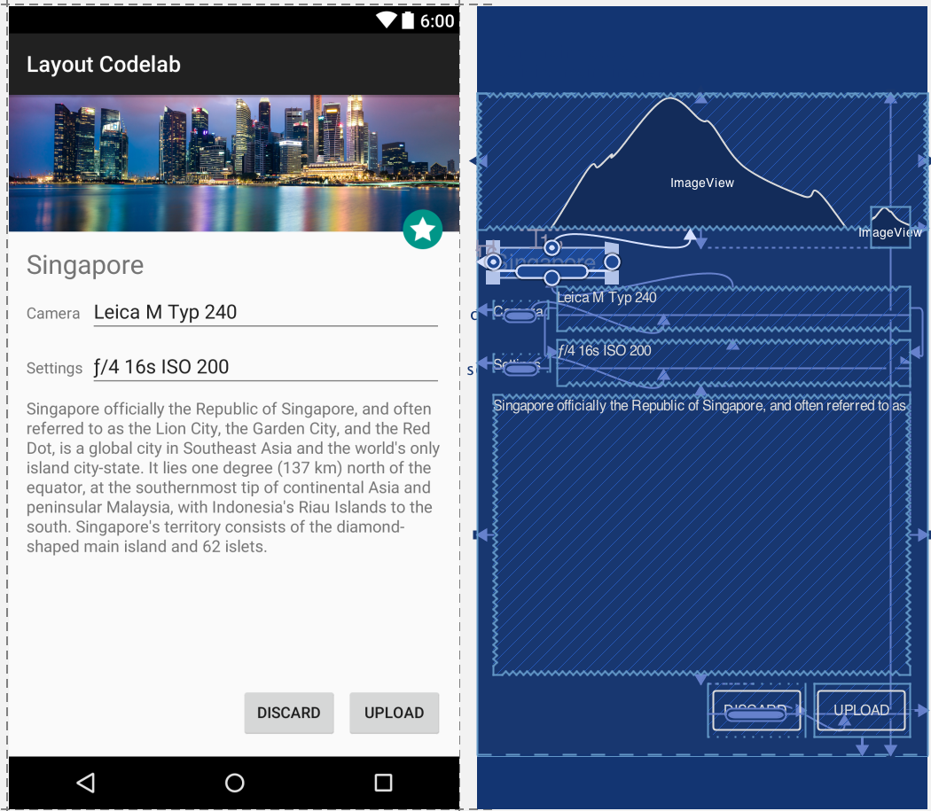
Fonctionnement Android
Activités
Layouts
Widgets
SQLite
Notes:
Layout utilisé, comment les widgets fonctionnent avec les liaisons
Description base de données, méthodes créée, ce qu’on peut faire avec

Slide 5
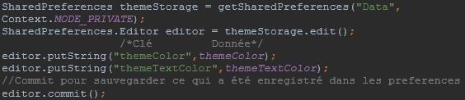

Tâches Grégory Poget
Modification Interface
Changement du Thème
Changement du Mot de Passe
Enregistrement des préférences
Création boutons
Calcul Moyenne / Résultats
Notes:
Interface ( spinner pour les couleur et bouton valider, editText pour le mot de passe et valider)
Changement du thème grâce au nom du style dans un fichier .xml => setTheme()

Slide 6
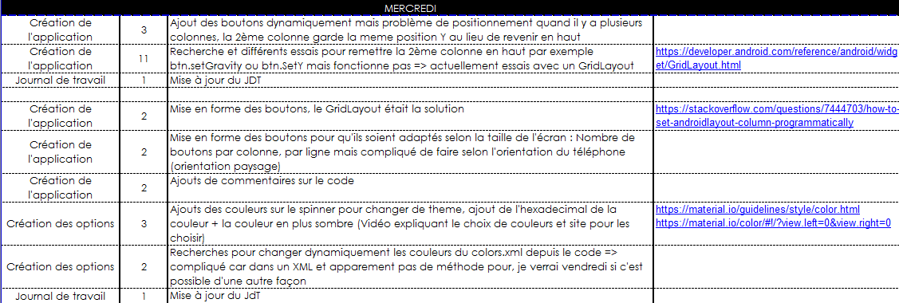
Journal De Travail - Grégory Poget

Slide 7
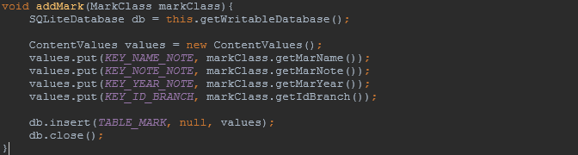
Tâches André Gomes
Création interface
Création de la base de donnée
Affichage dynamique
Création de la base du programme
Dialogues
Login
Notes:
Base de donnée en local sur le téléphone, création de la base de donnée dans le téléphone lors du premier appelle de méthode dans le code
Affichage dynamique ajoutant par-dessus le layout principal un autre layout contenant des widgets pour les ajouter sans réouvrir l’activité
Base du programme, différents layout, widgets et nommage selon les normes ETML
Dialogs : Pop-Up venant d’un layout qui est ouvert par-dessus l’activité pour effectuer une tâche
Login .Etml-

Slide 8
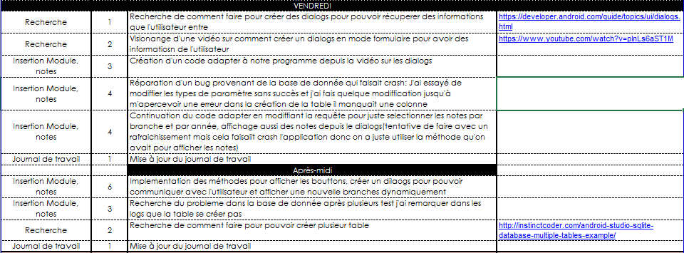
Journal De Travail – André Gomes

Slide 9
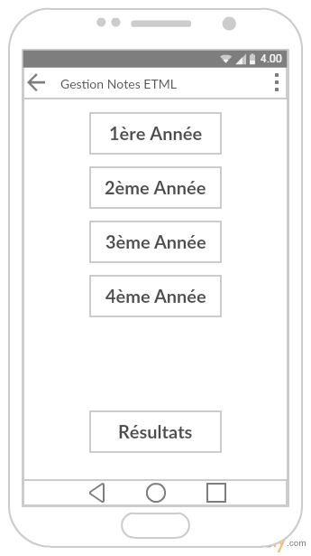
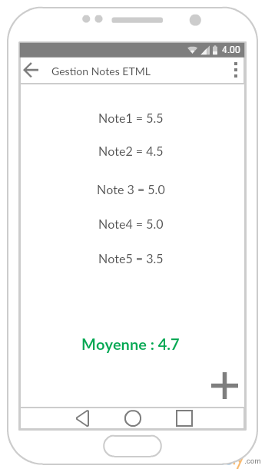
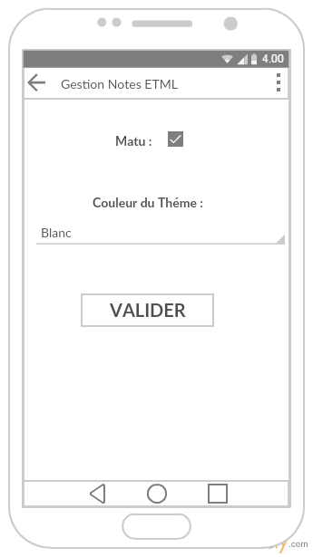
Charte Graphique
Notes:
Interface Note changée : 2 ligne au lieu d'une par note
Maquette de la branche pareil que année mais changement pour les afficher en grilles
Bouton Matu évaporisé et atterissage d'un bouton pour changer le mot de passe

Slide 10
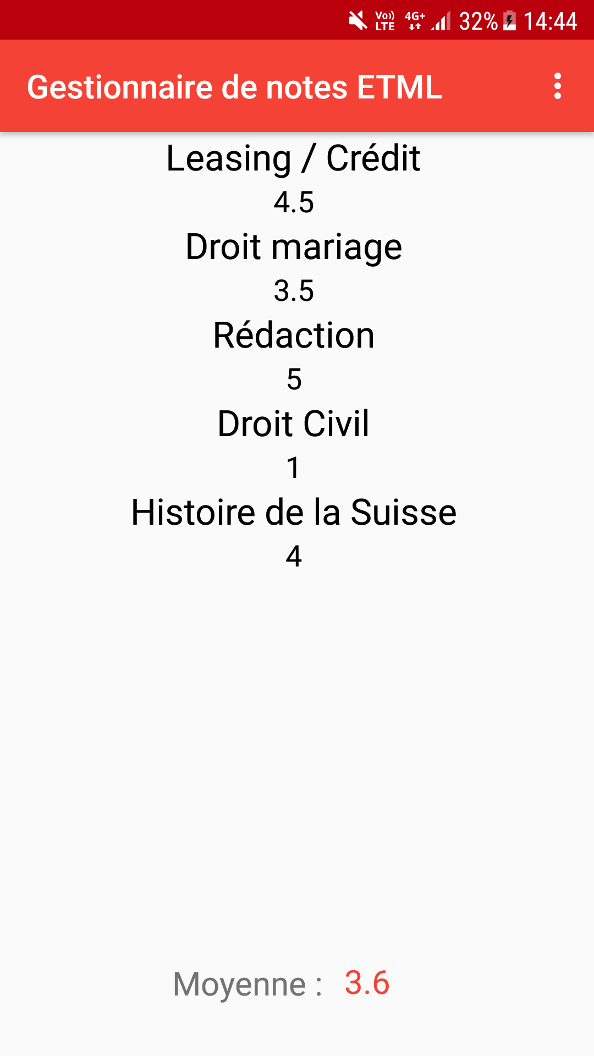
Application
Fonctionnalités de l’application
Base de Données
Ce qui reste à faire
Suppression d’une branche sans bug
Modification mot de passe obligatoire
Sauvegarder les données en Cloud
Notes:
Fonctionnalité : Ajout de Branche / Ajout de Notes (pondérée) / Suppression des branches ou notes / Calcul de moyenne et résultats / Login et changement de thème d'application

Slide 11
Conclusion
Coopération
Difficulté
Langage
Résultat
Avis personnel

